Slide 1
Konzeption Digitaler Inhalte
Dr. Tom Alby

Slide 2
Sitzung 1: Einführung, Organisatorisches und Grundlage

Slide 3
Aus dem Modulhandbuch
Die Studierenden können Prozesse und Strukturen in der Informations- und Medienwirtschaft implementieren und Digital-Produkte entwickeln, indem sie
digitale Inhalte, Daten- und Medienprodukte sowie interaktive Darstellungsformen beispielsweise mit Methoden der User Experience konzipieren und realisieren,
um innovative Gestaltungsformate zu etablieren und damit Zielgruppen überprüfbar zu erreichen.

Slide 4
Aus dem Modulhandbuch, continued
Die Studierenden können digitale Transformation verantwortungsbewusst und adressatengerecht gestalten, indem sie
Prozesse und Strukturen in der Informations- und Medienwirtschaft implementieren und digitale Produkte konzipieren und entwickeln;
Informationen, Inhalte und Datenbestände erschließen, kuratieren, aufbereiten, lizenzieren und publizieren;
Daten, digitale Medien und Technologien zielgruppenspezifisch vermitteln und kommunizieren.

Slide 5
Kursziele
Rolle von Daten: Unterschied zwischen Daten, Informationen und Erkenntnissen verstehen und digitale Inhalte daran ausrichten.
Personalisierung und Empfehlung: Sie wenden einfache Segmentierungs‑ und Assoziationsverfahren an, um Inhalte zielgruppenspezifisch zu empfehlen.
Erfolgsüberprüfung: Sie definieren und überprüfen relevante KPIs

Slide 6
Prüfungsleistung
Prüfungsleistung: 20‑minütiges Referat (mündliche Prüfung) und/oder 3–5‑seitiger Kurzbericht (schriftliche Prüfung): Segmentierung einer Zielgruppe auf Basis von Daten, Konzept eines Datenprodukts, Erfolgsdefinition und -Reportingkonzept.

Slide 7
Logistik
Teilnahme online möglich, keine Aufzeichnung
Moodle Einschreibepasswort: CommanderData!
ChatGPT & Co sind ausdrücklich erlaubt, aber Sie müssen das Protokoll teilen

Slide 8
Definitionen: Was sind digitale Inhalte, Daten- und Medienprodukte?

Slide 9
Definitionen: Was sind “innovative Gestaltungsformate”?

Slide 10
Was bedeutet “überprüfbar erreichen”?

Slide 11
Was bedeutet…
“Prozesse und Strukturen in der Informations- und Medienwirtschaft implementieren und digitale Produkte konzipieren und entwickeln”?
“Informationen, Inhalte und Datenbestände erschließen, kuratieren, aufbereiten, lizenzieren und publizieren”?
“Daten, digitale Medien und Technologien zielgruppenspezifisch vermitteln und kommunizieren”?

Slide 12
Was sind Daten überhaupt?
Daten
Roh, ungeordnet, noch nicht interpretiert
Bestehen aus Zahlen, Zeichen, Fakten ohne Kontext
Informationen
Verarbeitete, kontextualisierte Daten
Haben Bedeutung und Relevanz für eine Fragestellung
Daten + Kontext = Information

Slide 13
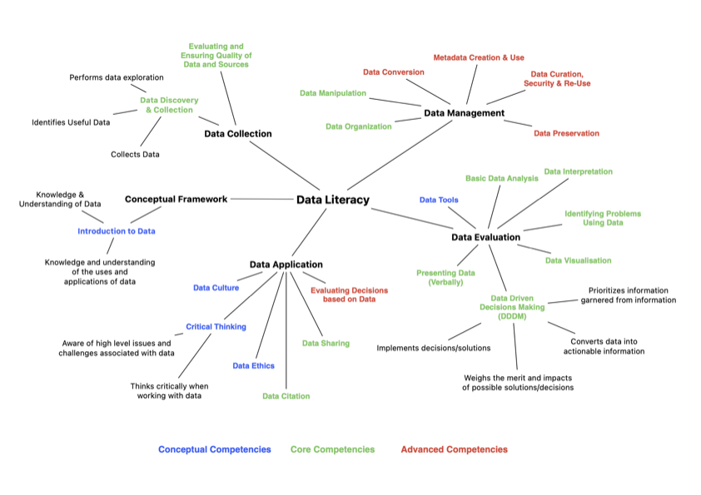
Datenkompetenz nach Ridsdale et al

Slide 14
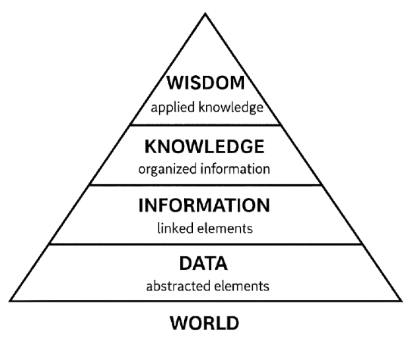
DIKW-Pyramide

Slide 15

Toms Pyramide

Slide 16
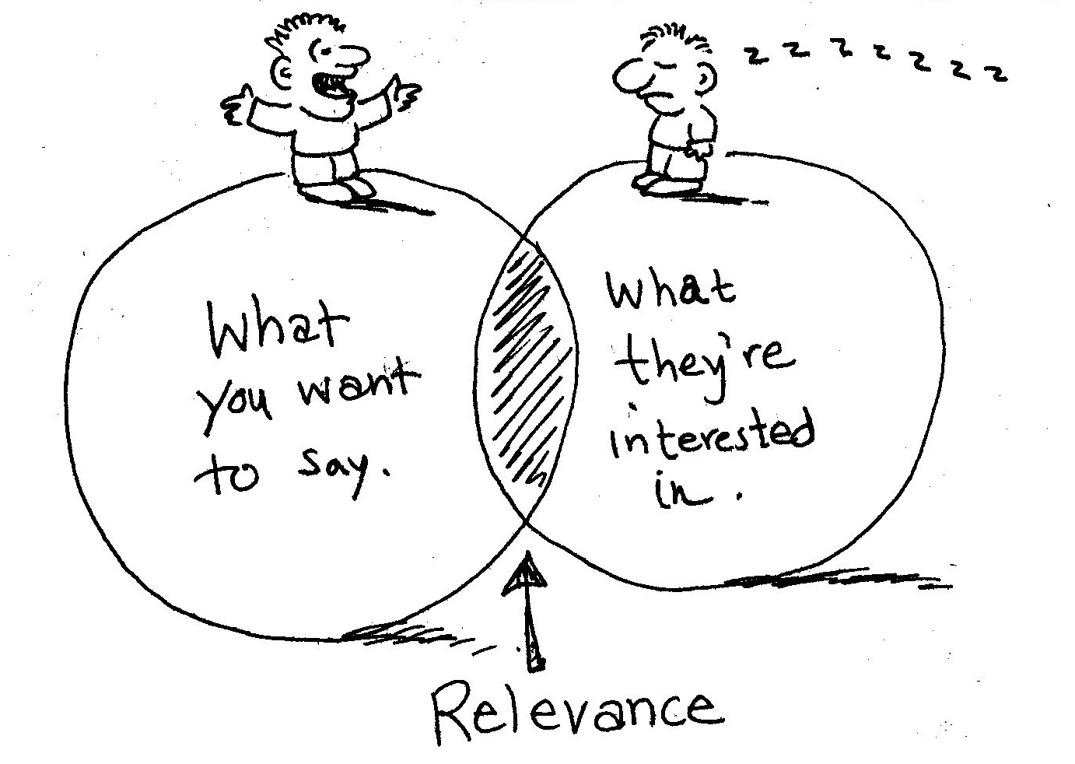
Relevanz in der Aufmerksamkeitsökonomie

Slide 17
Wie können wir Daten nutzen, um Relevanz zu erzeugen?
Aufmerksamkeit als knappes Gut: In der „Attention Economy“ zahlen Nutzer*innen mit ihrer Aufmerksamkeit; Informationsüberflutung erfordert filternde Mechanismen.
Data Mining als Brücke: Data Mining extrahiert Muster und Korrelationen aus großen Datenmengen, um relevante Informationen zu erzeugen.

Slide 18
Beispiel: Newsletter
Was ist das Ziel/sind die Ziele eines Newsletters?
Was sind mögliche KPIs?

Slide 19

Wie funktioniert Data Mining?

Slide 20
Data Mining-Sprachen und -Systeme
SPSS / PSPP
SAS
Python
Scala
Julia
R
Knime
…

Slide 21
Welche Inhalte wünschen Sie sich noch?

Slide 22
Nächste Schritte
Überlegen Sie sich ein Thema für ein digitales Produkt
Identifizieren Sie Daten, die die Zielgruppe definieren

Slide 23
Sitzung 2: Daten-Akquise und -Überprüfung

Slide 24
Datenquellen: Primärdaten
Interviews
Umfragen
Experimente / Messungen
Tracking (eigene Tools oder Tools Dritter)

Slide 25
Datenquellen: Sekundärdaten
Statistisches Bundesamt
GfK, Brandindex, Statista
Open-Data-Portale
Google-Tools

Slide 26
Fragen zur Datenqualität
Wer hat die Daten erhoben?
Zu welchem Zweck?
Ist die Stichprobe repräsentativ?
Sind die Variablen klar definiert?
Sind die Befragten voreingenommen?
Wie zuverlässig (reliabel) und gültig (valide) sind die Messungen?

Slide 27
Reliabilität & Validität
Reliabilität - Misst das Instrument konsistent? - Beispiel: Wiederholte Befragung führt zu ähnlichen Ergebnissen.
Validität - Misst das Instrument, was es messen soll? - Beispiel: „Zufriedenheit“ darf nicht nur mit „Häufigkeit der Nutzung“ gleichgesetzt werden.

Slide 28
Häufige Probleme bei Stichproben
Convenience Sampling: Auswahl der Personen, die leicht erreichbar sind – aber nicht repräsentativ.
Non-Response-Bias: Bestimmte Gruppen nehmen systematisch nicht teil.
Kulturelle Antwortverzerrung: Ein „Nein“ ist in manchen Kulturen sozial unerwünscht.
Soziale Erwünschtheit: Menschen geben Antworten, die gut klingen – nicht unbedingt die Wahrheit.

Slide 29
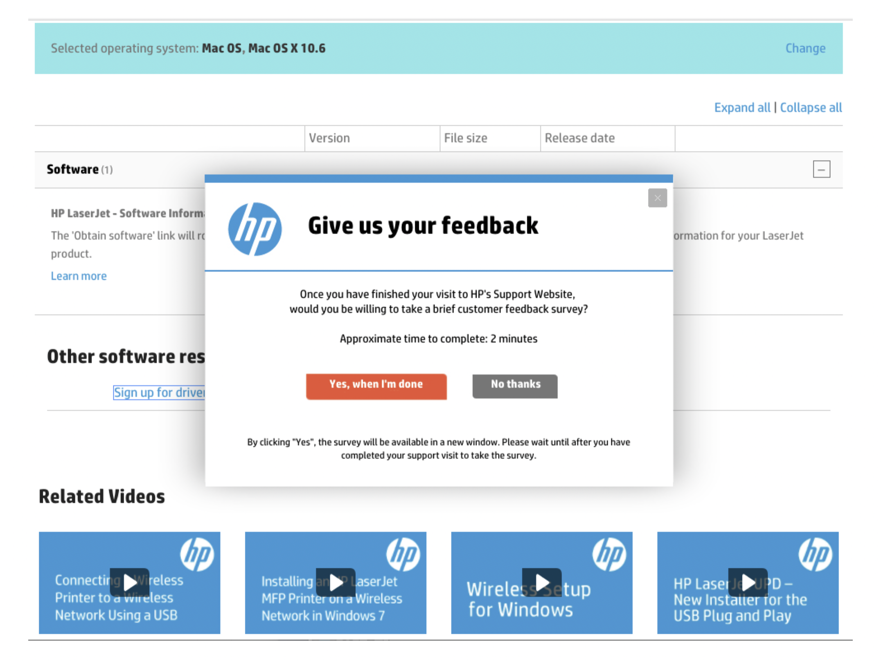
Website-Umfrage

Slide 30
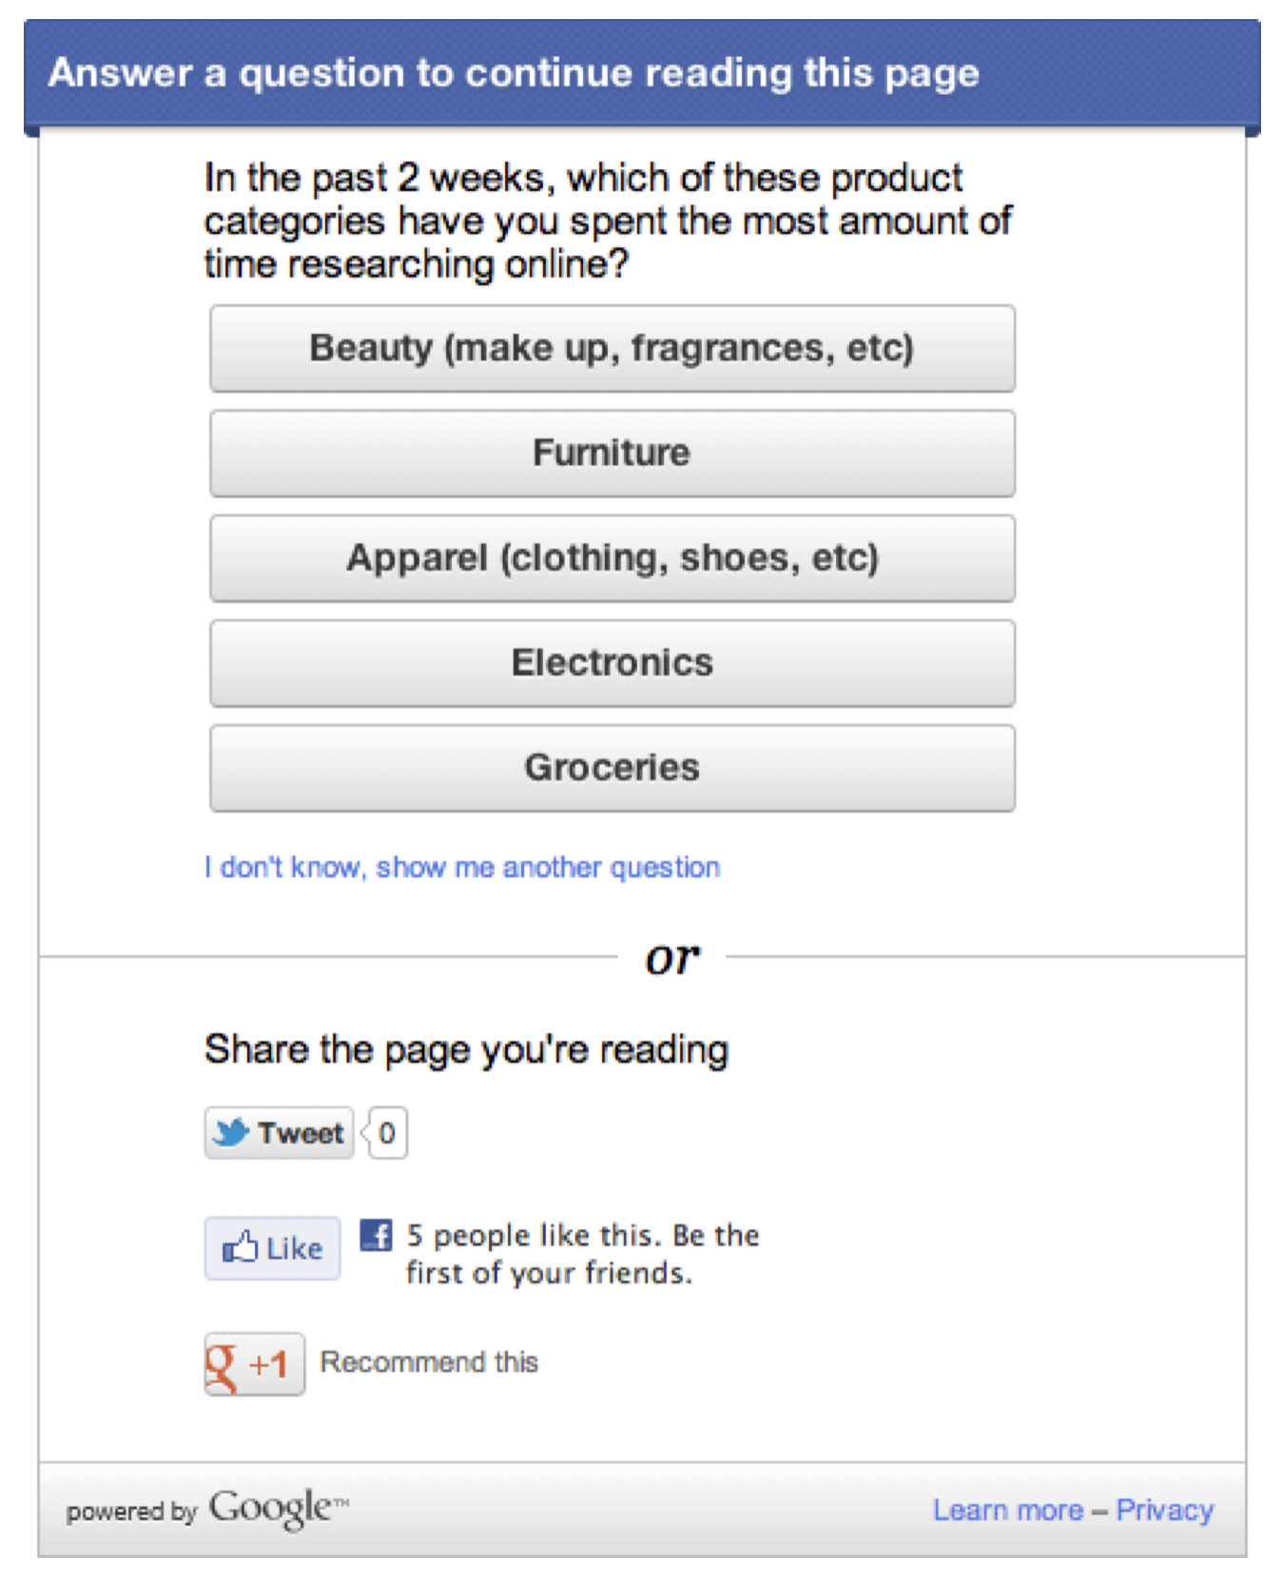
Umfrage vor Weiterleitung

Slide 31
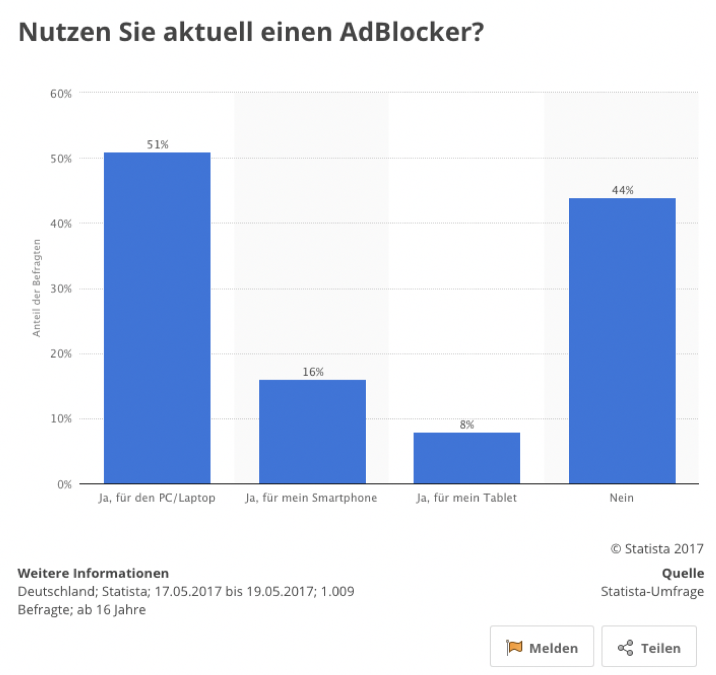
Soziale Erwünschtheit

Slide 32

Glauben Sie das?

Slide 33
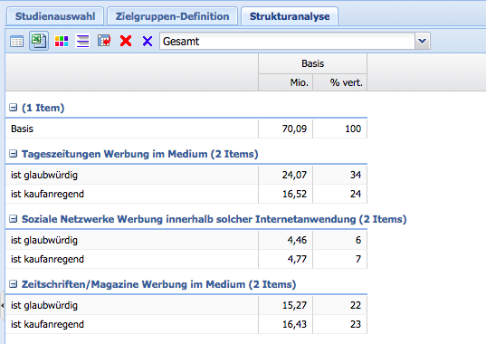
Wie waren die Fragen eigentlich gestellt?

Slide 34
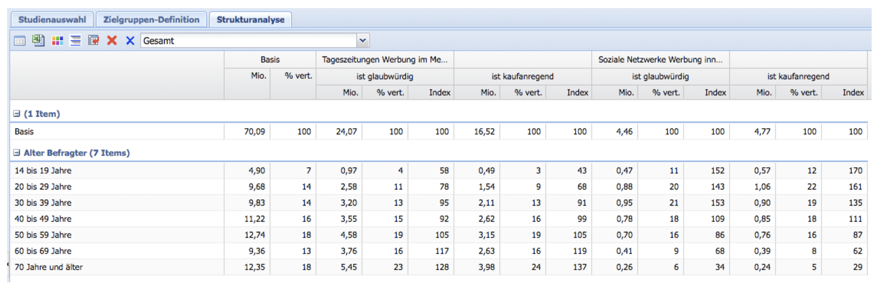
Wie kommt es zu dem Ergebnis?

Slide 35
Beispiele für Umfrageverzerrungen
Bias | Beschreibung
Yes Bias | Tendenz, Aussagen zuzustimmen
No Bias | Tendenz, Aussagen abzulehnen
Middle Bias | Auswahl neutraler Antwortoptionen
Logical Response | Überrationalisiertes Antworten
Convenience Sampling | Auswahl leicht erreichbarer Personen

Slide 36
Weitere typische Verzerrungen
Recall Bias: Falsche Erinnerung bei retrospektiven Fragen.
Survivorship Bias: Nur „Überlebende“ werden betrachtet, z. B. erfolgreiche Start-ups.
Algorithmic Bias: Verzerrte Trainingsdaten führen zu unfairen Modellen.
Availability Bias: Häufig Gehörtes wird überschätzt.
Confirmation Bias: Suche nach bestätigenden Informationen.

Slide 37
Der Bestätigungsfehler (Confirmation Bias)
Wir suchen bevorzugt nach Daten, die unsere Meinung bestätigen.
Widersprüchliche Daten werden ignoriert
Unterstützende Daten werden überbewertet
„Cherry Picking“ bei der Datenauswahl
Das größte Risiko für Verzerrung sind wir selbst.

Slide 38
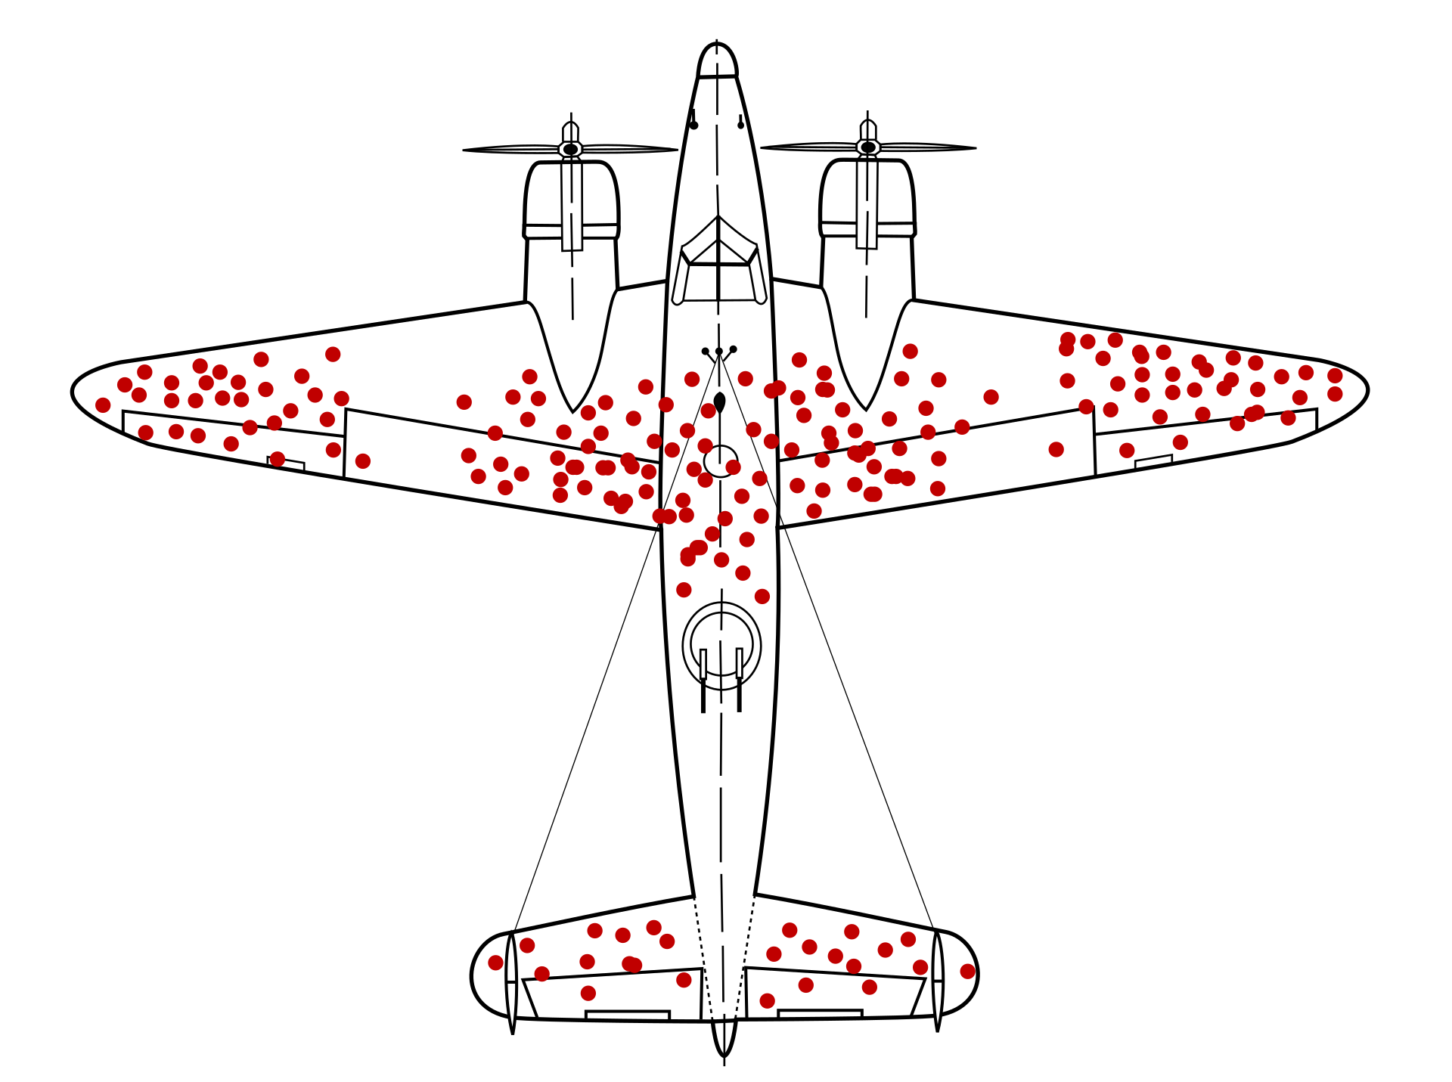
Survivorship Bias

Slide 39
Survivorship Bias
(Verzerrung zugunsten der Überlebenden)
Wir sehen nur die „Überlebenden“ – also erfolgreiche Fälle
Gescheiterte Beispiele fehlen in den Daten
Führt zu falschen Schlussfolgerungen über Erfolg
Beispiel: Analyse erfolgreicher Start-ups ohne Berücksichtigung der gescheiterten.

Slide 40

Stichprobenverzerrung

Slide 41
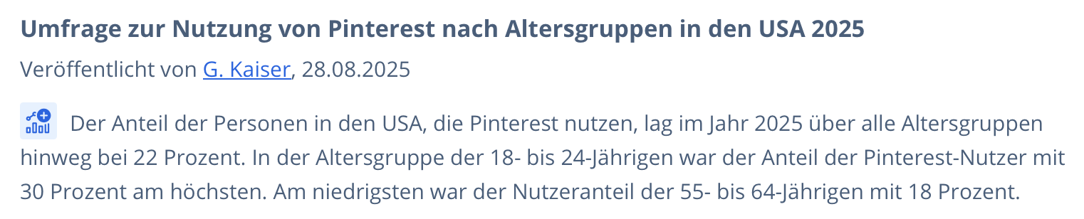
Stichprobenverzerrung

Slide 42
Fallbeispiel: Der Fehler der Literary Digest-Umfrage (1936)
Befragte Leser, Auto- und Telefonbesitzer
Ergebnis: Landon gewinnt gegen Roosevelt
Realität: Roosevelt siegte deutlich
Ursache: Selection Bias – wohlhabende Befragte waren überrepräsentiert

Slide 43
Stichprobenverzerrung
Systematische Abweichung durch fehlerhafte Auswahl
Auch große Stichproben helfen nicht, wenn sie nicht zufällig sind
Beispiel: Online-Umfragen erreichen nur digital affine Personen

Slide 44
Gegenmaßnahmen
Kritische Prüfung von Datenquellen und Methoden
Kombination mehrerer Quellen (Triangulation)
Dokumentation der Stichprobenverfahren
Qualitative Validierung der Ergebnisse
Randomisierung oder Stratifizierung
Sensitivitätsanalyse: Wie stabil sind Ergebnisse bei Annahmeänderungen?
Bewusstsein für eigene kognitiven Verzerrungen

Slide 45
Stratifizierung
Definition: Unterteilung der Grundgesamtheit in Teilgruppen (Strata) mit ähnlichen Merkmalen, bevor daraus zufällig gezogen wird.
Beispiel: Bei einer Umfrage in Deutschland werden die Teilnehmenden zunächst nach Geschlecht (m / w / d), Altersgruppen (18–29, 30–49, 50+), Region (Nord, Süd, Ost, West) eingeteilt. Anschließend erfolgt die Zufallsauswahl innerhalb jedes Stratum.

Slide 46
Nächste Schritte
Überlegen Sie sich ein Thema für ein digitales Produkt
Identifizieren Sie Daten, die die Zielgruppe definieren

